Slide 1
病毒當前不惜命 悟見講
一、世界疫情嚴重

Slide 2
病毒當前不惜命 悟見講
二、病毒將繼續存在
BBC新聞網報導
今年1月，科學雜誌《自然》詢問了全球100多名免疫學家、病毒學家和衛生專家，新冠病毒能否根除？
近90%的受訪者說「不能」。他們說，有證據表明，新冠病毒可能會成為地方性病毒，並繼續在世界各地傳播。

Slide 3
病毒當前不惜命 悟見講
三、示威者拒戴口罩
奧地利萬人抗議封鎖 示威者拒戴口罩高喊「讓流感再次偉大」

Slide 4
病毒當前不惜命 悟見講
四、印度宗教的狂熱

Slide 5
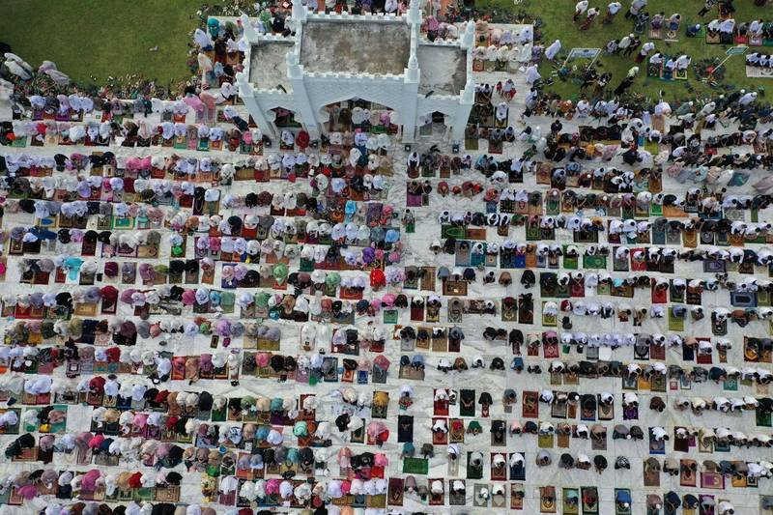
病毒當前不惜命 悟見講
五、印尼的宗教聚會

Slide 6
病毒當前不惜命 悟見講
六、不滿疫苗通行證

Slide 7
病毒當前不惜命 悟見講
七、歐洲足球賽狂熱

